Slide 1

第4章 时序仿真与硬件实现
1

Slide 2
Quartus II的设计流程（自顶向下）
新建工程
（选择器件、选择工具）
仿真
设计输入（Verilog）
配置管脚
编译综合（查看RTL图）
下载、硬件测试
2

Slide 3
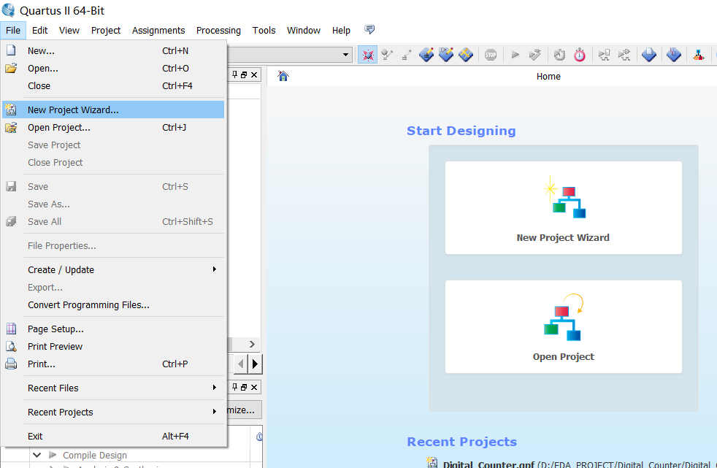
1. 新建工程
（1）File→New Project Wizard
3

Slide 4
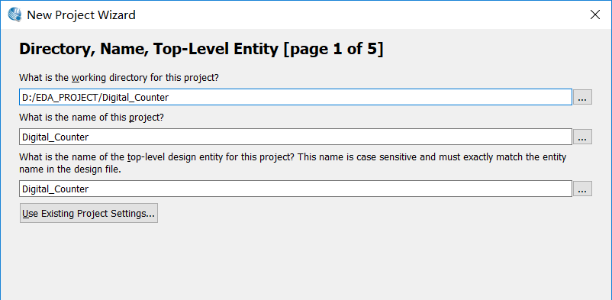
1. 新建工程
（2）在弹出的对话框中点击Next，进入到路径、工程名和顶层设计实体名的设置页面
不要选择安装目录或桌面，路径中不能用中文
4

Slide 5
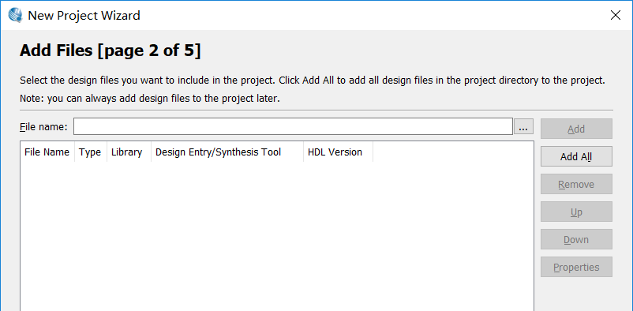
1. 新建工程
（3）点击Next，进入设计文件的选择页面，这里可以先不选，直接点Next
5

Slide 6
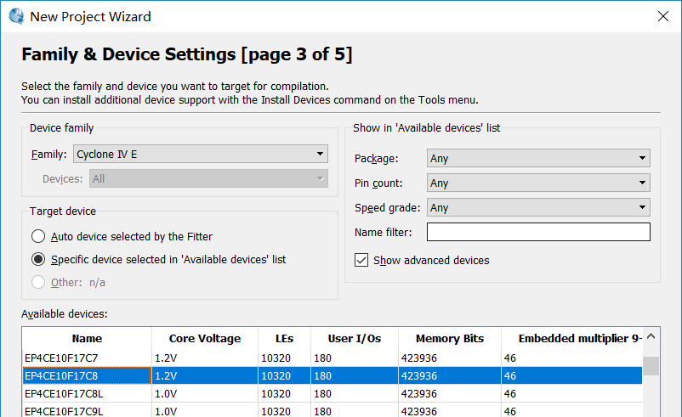
1. 新建工程
（4）目标器件的选择页面，这里选Cyclone IV E系列的EP4CE10F17C8型号
6

Slide 7
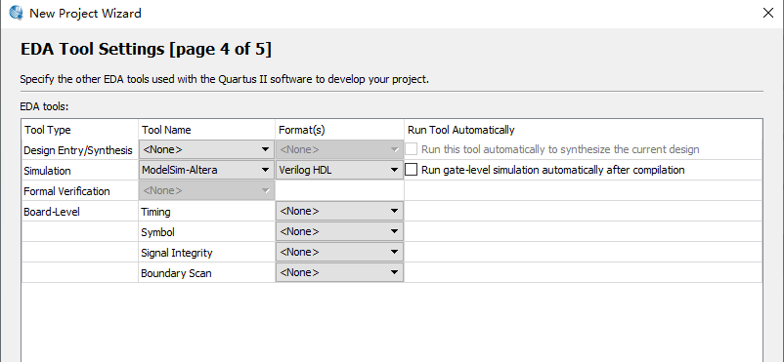
1. 新建工程
（5）点击Next，进入EDA工具的选择页面，除了仿真，其余全部选None，用Quartus II自带的工具
仿真选择ModelSim-Altera（Format选Verilog HDL）
7

Slide 8
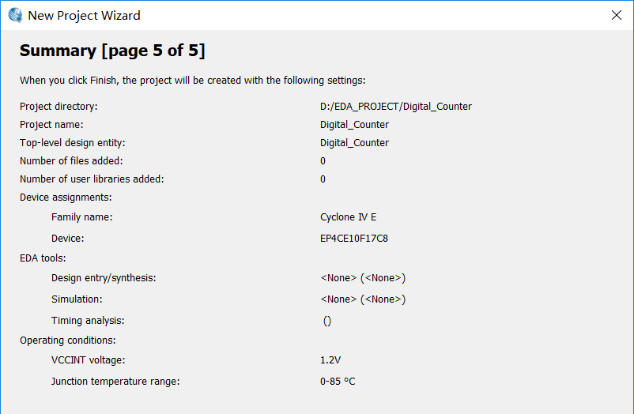
1. 新建工程
（6）点击Next，检查无误后，点击Finish
列出了此项工程的相关设置情况
8

Slide 9
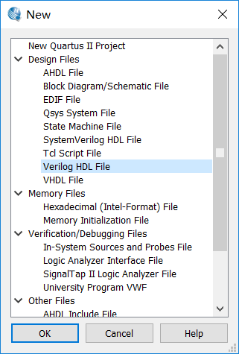
2. 设计输入
（1） File→New，选择Design files下的Verilog HDL File
9

Slide 10
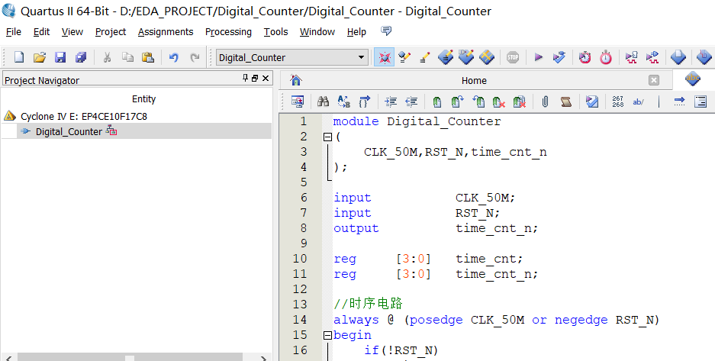
2. 设计输入
（2） 在右侧编辑窗口中输入Verilog设计文件并进行保存，存盘文件名和大小写与实体名完全一致，后缀为.v
10

Slide 11
3. 编译综合
（1）点击Start Compilation，进行全程编译，如果报错，双击错误信息定位到出错语句进行修改
11

Slide 12
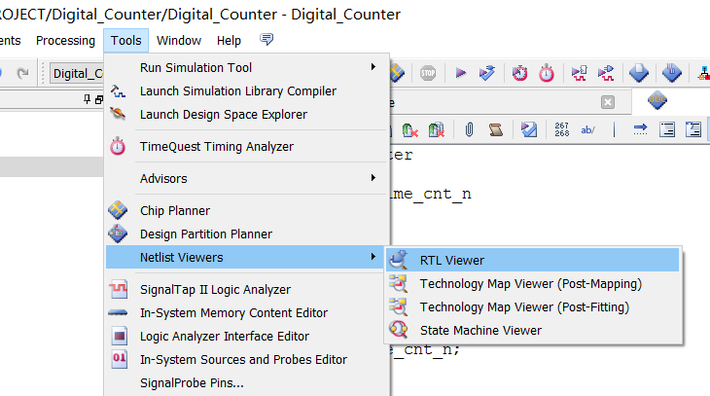
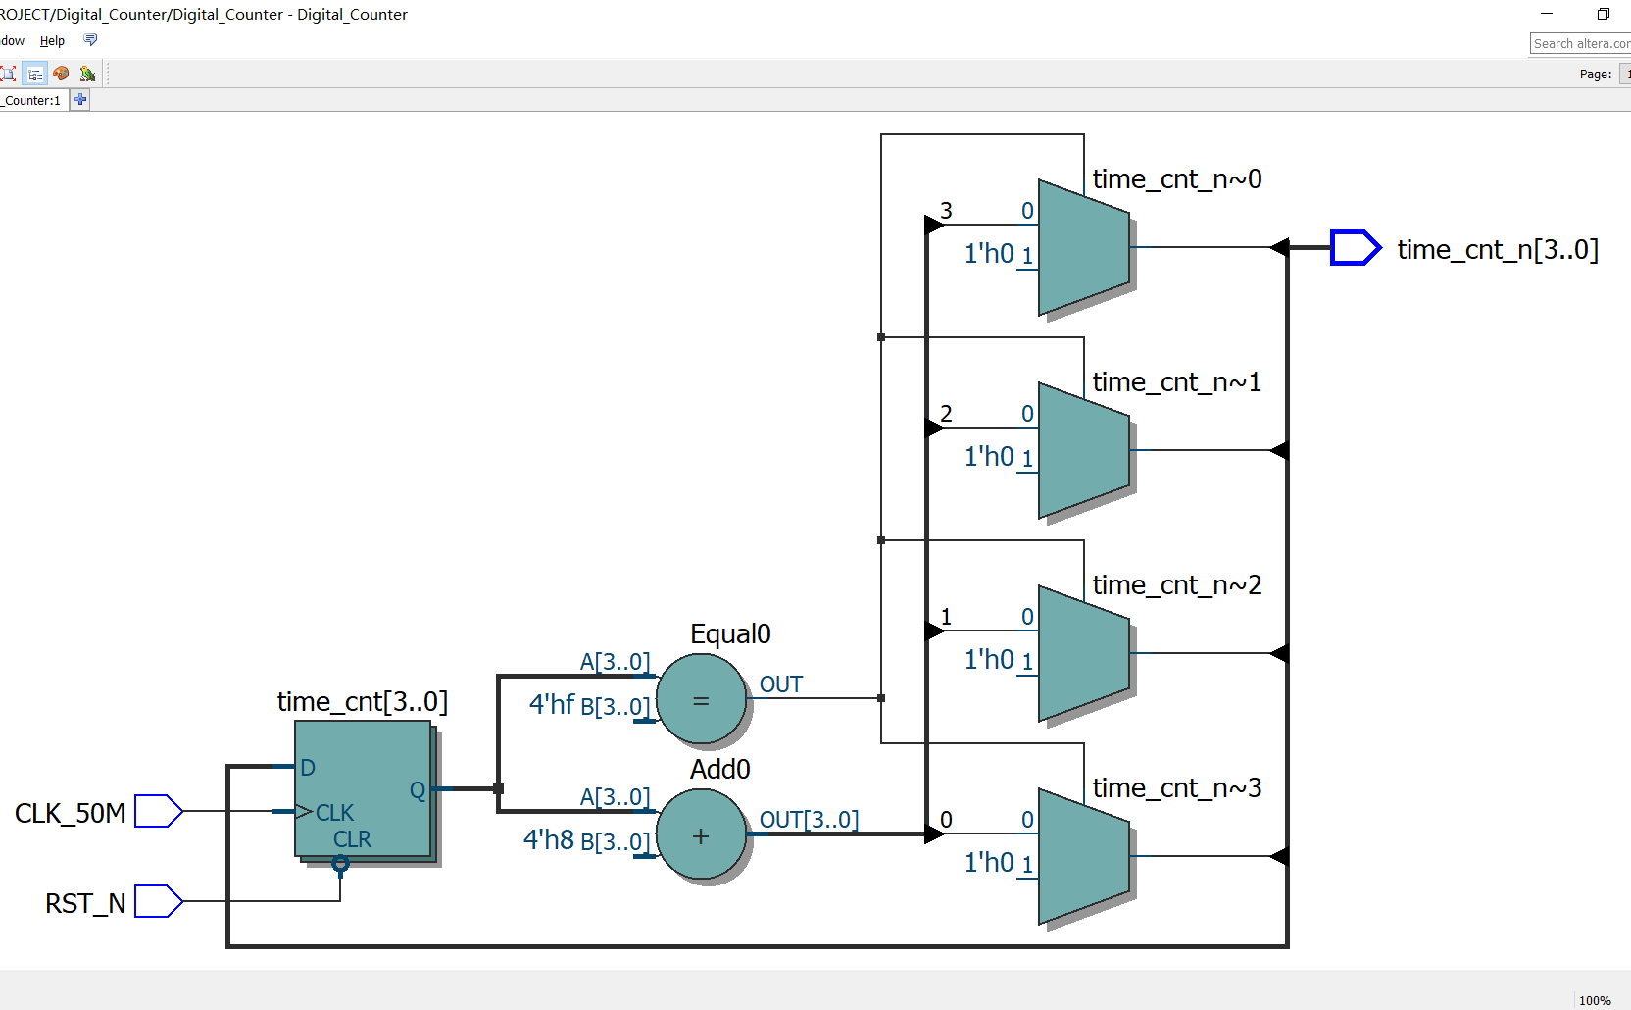
3. 编译综合
（2）选择Tools→Netlist Viewers→RTL Viewer，可以查看RTL级电路图。
12

Slide 13
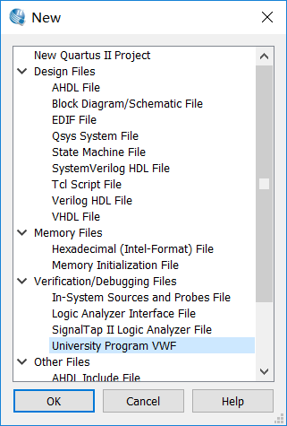
4. 仿真
（1）File→New，选择Verification/Debugging files下的University Program VWF
13

Slide 14
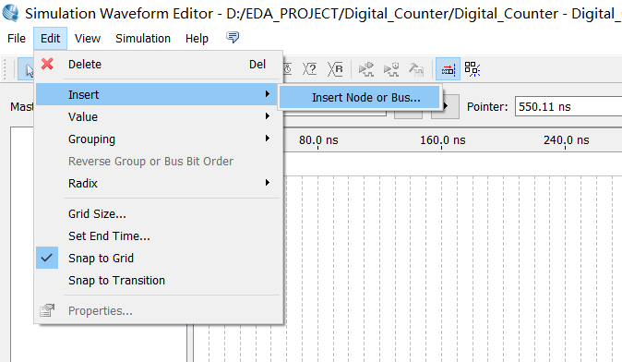
4. 仿真
（2）在新弹出的Simulation Waveform Editor窗口中，选择Edit→Insert → Insert Node or Bus…
14

Slide 15
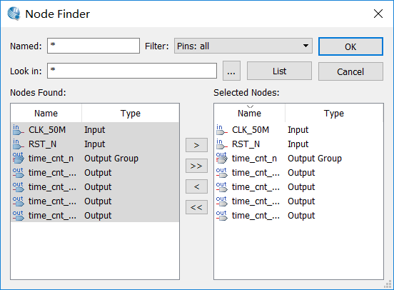
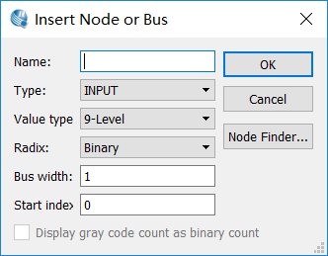
4. 仿真
（2）在新弹出的对话框中点击Node Finder，弹出Node Finder对话框，在Filter下拉列表框中选“Pins: all”（默认），单击List。在Nodes Found窗口中出现工程的所有端口名，选中要观察的端口，点击>，选中的端口出现在Selected Nodes窗口中，点击OK
15

Slide 16
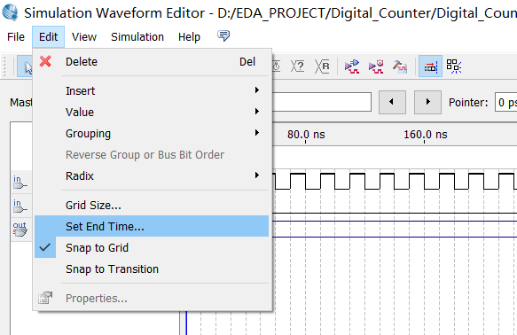
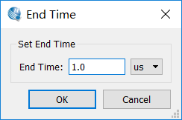
4. 仿真
（2）回到Simulation Waveform Editor窗口，选择Edit→Set End Time可以设置仿真结束时间
16

Slide 17
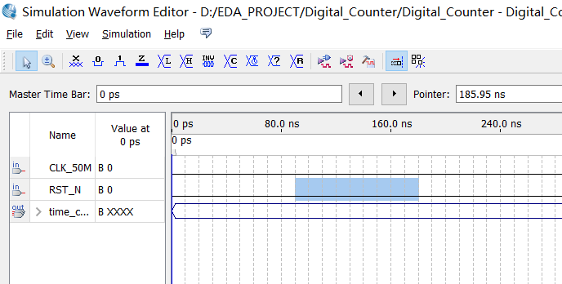
4. 仿真
（3）依次选择各输入端口，利用上方工具栏设置输入端口的取值，可以按住鼠标左键拖拉出来一块蓝色区域，在不同的区域设置不同数据
17

Slide 18
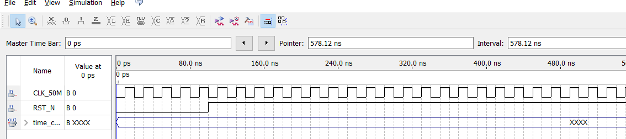
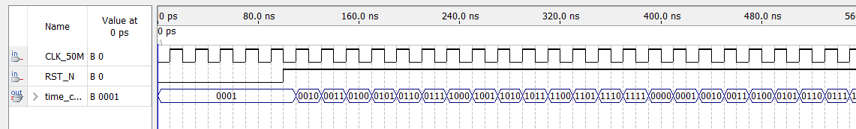
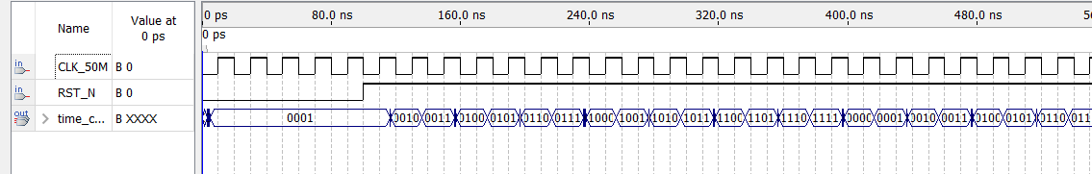
4. 仿真
（4）设置好输入激励信号后，对激励文件进行保存，后缀为.vwf。分别点击Run functional Simulation和Run Timing Simulation，可以分别进行功能仿真和时序仿真
激励信号
功能仿真
18
时序仿真

Slide 19
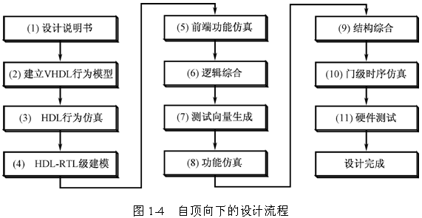
§4.3 引脚锁定与硬件测试
自顶向下的设计流程
硬件验证：应将输入输出信号锁定在芯片确定的引脚上，编译下载，然后进行硬件测试。测试完成后，必须对配置芯片进行编程，完成FPGA的最终开发。
19

Slide 20
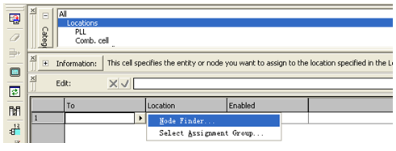
§4.3.1 引脚锁定
假定选择KX-3C55F+核心板系统完成4位乘法器实验。最右上10芯座的8个I/O输入乘数A[4:1]和被乘数B[4:1]，此座左侧的10芯座的8个I/O输出乘积R[8:1]。
（1）打开工程：File→Open Project，单击已建立的工程文件。
（2）进入Assignment Editor编辑窗口：Assignments→ Assignment Editor，在Category列表框中选择Locations。
Assignment Editor编辑窗口
20

Slide 21
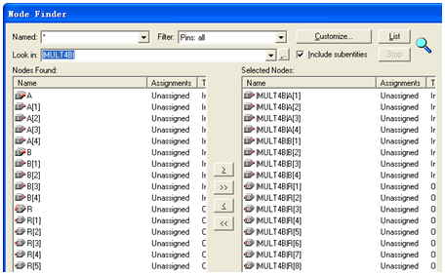
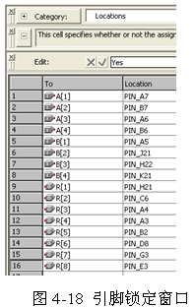
§4.3.1 引脚锁定
（3）选择需要锁定引脚的信号：双击TO栏的<<new>>，选择Node Finder。单击List按钮，双击左栏需锁定的信号名，信号跳到右栏，单击OK，这些信号名进入信号编辑栏。在此表框中分别键入需要锁定的端口引脚名。
信号编辑栏
Assignment Editor编辑窗口
21

Slide 22
§4.3.1 引脚锁定
注意：
键入所希望的引脚编号时，有可能显示不出来，说明此脚不正确，或是因为此脚只能作为输入口，不能作为输出口，或不存在此引脚名等原因。
即使接受了此引脚名，不说明此引脚一定合法。编译后可能报错。设计前应了解更多的有关目标FPGA的信息。
存储这些引脚锁定信息后，必须再编译一次（Start Compilation）。每改变一次引脚或其他设置，都要重新编译后才能将引脚锁定信息编译进编程下载文件中。
22

Slide 23
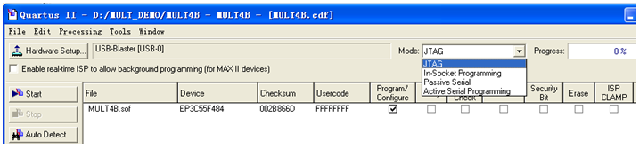
§4.3.2 编译文件下载
（1）打开编程窗和配置文件：适配板上的JTAG口和PC机的USB或并口通信线连接好，打开电源。工程管理窗中选Tools→ Programmer，弹出编程窗口。在Mode下拉列表框中有四种编程模式：JTAG、Passive Serial（PS）、Active Serial Programming（AS）和In-Socket Programming（ISP）。
编译产生的SOF格式配置文件
23

Slide 24
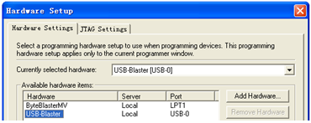
§4.3.2 编译文件下载
（2）设置编程器：单击编程窗口的Hardware Setup，打开Hardware Setup窗口对下载接口方式进行设置，选择USB-Blaster。
若Currently selected hardware右侧显示No Hardware，则必须手动加入下载方式
24

Slide 25
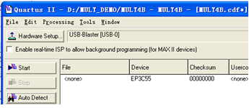
§4.3.2 编译文件下载
删除编程窗口的SOF文件。再单击Auto Detect按钮，若JTAG口的设置以及55F+板的连接没有问题，应该能测出板上的FPGA的型号。
25

Slide 26
§4.3.2 编译文件下载
（3）配置下载：选中下载文件，单击Start，即进入对目标器件FPGA的配置下载操作。当Progess显示出100%以及在底部的处理栏中出现Configuration Succeeded时，表示编程成功。
（4）硬件测试：观察55F+系统的输入和输出情况，与仿真波形进行对照。
26

Slide 27
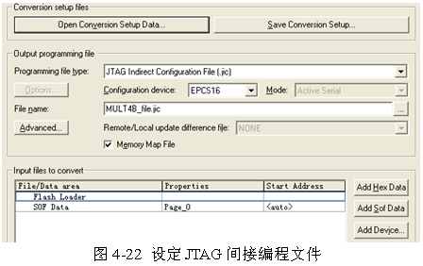
§4.3.3 JTAG间接编程模式
1.将SOF文件转化为JTAG间接配置文件
选择File→Convert Programming Files，在弹出的窗口中作如下选择：
（1）Programming file type下拉列表框中选择输出文件类型为JTAG间接配置文件类型：JTAG Indirect Configuration File，后缀为.jic。
27

Slide 28
§4.3.3 JTAG间接编程模式
1.将SOF文件转化为JTAG间接配置文件
选择File→Convert Programming Files，在弹出的窗口中作如下选择：
（2）Configuration device下拉列表中选择编程器件型号：EPCS16。
28

Slide 29
§4.3.3 JTAG间接编程模式
1.将SOF文件转化为JTAG间接配置文件
选择File→Convert Programming Files，在弹出的窗口中作如下选择：
（3）File name 文本框中输入输出文件名，后缀.jic。
29

Slide 30
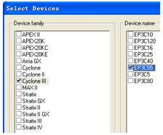
§4.3.3 JTAG间接编程模式
1.将SOF文件转化为JTAG间接配置文件
选择File→Convert Programming Files，在弹出的窗口中作如下选择：
（4）单击Input files to convert栏中的Flash Loader项，然后单击Add Device按钮，弹出Select Device器件选择窗口。
左栏选目标器件的系列
右栏选具体器件
30

Slide 31
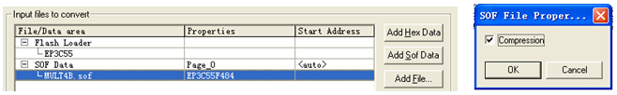
§4.3.3 JTAG间接编程模式
1.将SOF文件转化为JTAG间接配置文件
选择File→Convert Programming Files，在弹出的窗口中作如下选择：
（5）单击Input files to convert栏中的SOF DATA项，然后单击Add File按钮，选择SOF文件。单击选中加入的SOF文件名，再单击Properties按钮，选中Compression，单击OK。最后单击Generate按钮，生成所需要的JIC编程文件。
31

Slide 32
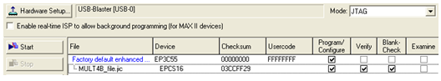
§4.3.3 JTAG间接编程模式
2.下载JTAG间接配置文件
选择Tool→Programmer，选择JTAG模式，加入JTAG间接配置文件，做出必要的选择，单击Start按钮后进行编程下载。
下载完成后，必须先关闭系统电源，然后再打开电源，以便启动EPCS器件对FPGA的配置。
32

Slide 33
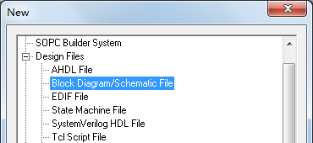
§4.4 电路原理图设计流程
以全加器设计为例：由两个半加器和一个或门连接组成。
1.为本项工程设计建立文件夹
假设本项设计的文件夹取名为adder，路径d:/adder。
2.建立原理图文件工程和仿真
（1）打开原理图编辑窗：File→New，在弹出的New对话框中选择原理图文件编辑输入项Block Diagram/Schematic File，点OK后打开原理图编辑窗口。
33

Slide 34
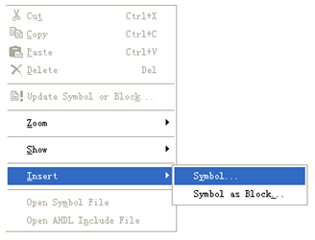
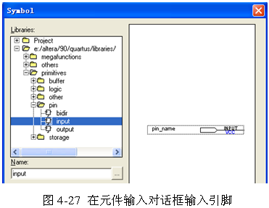
2.建立原理图文件工程和仿真
（2）建立一个初始原理图：在编辑窗口任意位置右击鼠标，选择输入元件项Insert→Symbol，或直接双击原理图编辑窗口，弹出输入元件对话框。左下角Name栏中键入输入引脚符号input，单击Symbol窗口的OK，即可将元件调入原理图编辑窗口中。
34

Slide 35
2.建立原理图文件工程和仿真
（3）原理图文件存盘：File→Save As，将尚未完成的原理图文件先存于刚建立的目录中d:/adder，原理图文件取名为h_adder.bdf，后缀bdf。
（4）创建原理图文件为顶层设计的工程：将文件h_adder.bdf设定为工程。（建立新工程管理窗口→将设计文件（原理图）加入工程中→选择目标芯片→EDA工具设置→结束设置）
35

Slide 36
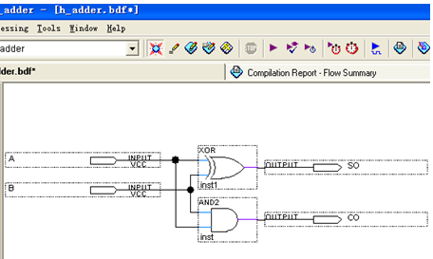
2.建立原理图文件工程和仿真
（5）绘制半加器原理图：双击工程管理窗口左上角的工程名，再次进入原理图编辑窗。双击原理图编辑窗任何位置，再次弹出输入元件对话框，分别在Name栏键入（调入）元件名and2、xor和输出引脚output。并用拖动的方法连好电路，分别在input和output引脚的PIN NAME上双击使其变黑色，再用键盘分别输入各引脚名：A、B、CO和SO。
36

Slide 37
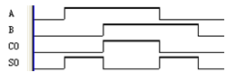
2.建立原理图文件工程和仿真
（6）测试半加器：全程编译后，对半加器工程进行仿真测试。（打开波形编辑器→设置仿真时间区域→波形文件存盘→端点信号节点选入波形编辑器→ 总线数据格式设置和参数设置→编辑输入波形数据（输入激励信号） →仿真器参数设置→启动仿真器 →观察仿真结果 ）
半加器的仿真功能波形图
37

Slide 38
3.将设计项目设置成可调用的元件
在半加器原理图文件h_adder.bdf处于打开状态下，选择File→Create/Update→Create Symbol Files for Current File，即可将当前电路图变成一个元件符号存盘，元件文件名h_adder.bsf，以便在高层次设计中调用。
38

Slide 39
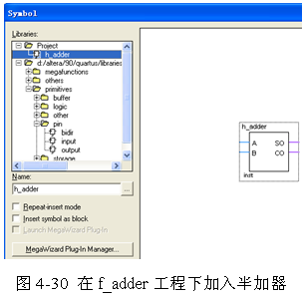
4.设计全加器顶层文件
（1）另外打开一个原理图编辑窗口。
（2）将打开的空的原理图存盘与d:/adder，文件可取名为f_adder.bdf，作为本项设计的顶层文件。
（3）将顶层文件设置为新的工程。
（4）在新打开的原理图编辑窗口双击鼠标，在弹出的窗口中单击Project，选择h_adder元件，调入原理图编辑窗中。
（5）调出相关元件，连接好全加器电路图。
39

Slide 40
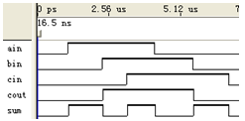
5.对设计项目进行时序仿真
进行全程编译和时序仿真。
全加器的仿真功能波形图
40

Slide 41
可以将Verilog文本文件变成原理图中的一个元件，实现Verilog文本设计与原理图的混合输入设计方法。转换中需要注意：
（1）被转换的Verilog文件也要呈打开状态，而且必须在某工程打开状态下。
（2）转换好的元件必须存在当前工程的路径文件夹中，文件后缀也默认.bsf。
（3）选择Create Symbol File for Current File。
41

Slide 42
6.硬件测试
将全加器下载于55F+系统中进行硬件测试。可将各端口分别锁定于实验板上易于控制和观察的引脚上：
输入端口ain---键1（引脚AA3）
输入端口bin---键2（引脚AB3）
输入端口cin---键3（引脚V3）
输出端口sum---发光管LED2（引脚W22）
输出端口cout---发光管LED1（引脚AA22）
42

Slide 43
§4.6 利用属性表述实现引脚锁定
引脚锁定的设置能直接写在程序文件中，这就是利用引脚属性定义来完成引脚锁定。
input [2: 1] A /* synthesis chip_pin=''B6,A6''*/;//总线端口的引脚锁定
input CLK /* synthesis chip_pin=''G21''*/; //单端口的引脚锁定
可用Assignments→Pins来查看。
各EDA公司的VHDL/Verilog综合器和仿真器通常使用自定义的属性来实现一些特殊功能。由综合器和仿真器支持的一些特殊的属性一般都包含在EDA工具厂商的程序包里，这些内容不会作为HDL的语句语法内容来介绍。在设计中应积极查阅属性定义的相关资料。
43

Slide 44
§4.6 利用属性表述实现引脚锁定
例4-2：改写例3-17，用引脚属性表述定义引脚
module MULT4B (R, A, B);
input [4: 1] A /* synthesis chip_pin=''B6,A6,B7,A7''*/;
input [4: 1] B /* synthesis chip_pin=''K21,H22,J21,A5''*/;
output[8:1] R /* synthesis chip_pin=''E3,G3,D8,B2,A3,A4,C6,H21''*/;
reg [2*S: 1] TA, R; reg [4: 1] TB;
…//其余部分同例3-17
这种引脚属性定义注意两点：
（1）必须对应确定的目标器件，而且这里给出的属性语句仅适用于Quartus II。
（2）只能在顶层设计文件中定义。
44

Slide 45
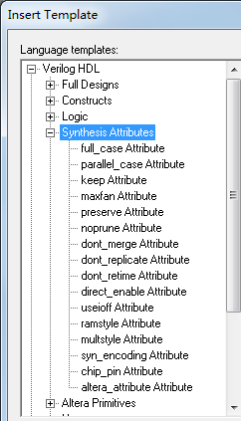
§4.6 利用属性表述实现引脚锁定
实际使用时，可直接利用Quartus II提供的模板表述：
在工程管理窗双击左侧工程文件，打开当前Verilog文件编辑窗。
选择工程管理窗的项目选项Edit，此后的菜单选择是Edit→Insert Template→Verilog HDL→Synthsis Attributes。
进入Synthsis Attributes菜单后，可根据设计需要选择所需属性。
可参阅Help来了解属性的含义和用法：以keep属性为例，Help →Megafunctions/LPM，进入此窗口后，在搜索栏内键入“keep Verilog HDL Synthesis Attribute”
45

Slide 46
§4.7 keep属性应用
希望在不增加与设计无关的信号连线的条件下，在仿真中也能详细了解定义在模块内部的某数据通道上的信号变化情况。但往往由于此信号是模块内部临时性信号或数据通道，在经逻辑综合和优化后被精简掉并除名了，在仿真中无法观察此信号。可以使用keep属性，告诉综合器把此信号保护起来，不删除或优化，使此信号能完整地出现在仿真信号中。
(* synthesis, keep*)
可用于net和reg变量。
46

Slide 47
§4.7 keep属性应用
例4-3：改写例3-6，用keep属性对net1定义
module f_adder (ain, bin, cin, cout, sum);
output cout, sum; input ain, bin, cin;
(*synthesis, keep*) wire net1;
wire net2, net3;
…//其余部分同例3-6
用keep属性语句规定net1为测试端口。告诉综合器保留net1信号。
47

Slide 48
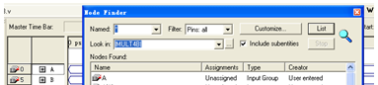
§4.7 keep属性应用
全程编译后，仿真激励文件编辑中，打开信号节点查询窗口（View→Utility Windows→Node Finder），在Filter栏选Pin:all，按list，向vwf文件窗拖入所有需要的端口信号（ain,bin,cin,cout,sum）。
48

Slide 49
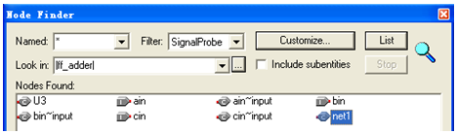
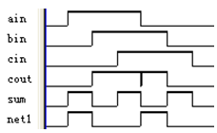
§4.7 keep属性应用
再于Filter栏选择SignalProbe，按List，出现net1，将其拖入vwf仿真激励编辑窗中。
启动仿真处理后得到波形图，可观察到net1的电平变化情况。
49

Slide 50
§4.7 keep属性应用
(* synthesis, probe_port, keep*)
有的信号即使用keep属性定义后，综合时仍有可能被优化掉而无法看到它，这时需要赋予它“端口测试属性”，可加入Probe_port属性，把两个属性定义合在一起。
例：
(* synthesis, Probe_port, keep*) wire net1;//定义网线型标量信号
(* synthesis, Probe_port, keep*) reg[7:0] A;//定义寄存器类型矢量信号
50

Slide 51
§4.8 SignalProbe使用方法
对FPGA硬件测试过程中，为了了解某项设计内部的某个或某些信号，通常的方法是增加一些外部引出端口，将这些内部信号引到外部进行测试，测试结束后再删去这些引脚设置。
缺点是当引出仅用于测试的引脚时已改变了原来设计的布局布线，导致删去这些引脚后的系统功能未必能还原到原来的功能结构。
利用Quartus II的SignalProbe信号探测功能，不改变原设计布局的条件下利用FPGA内空闲的连线和端口将用户需要的内部信号引出FPGA。
51

Slide 52
以例4-3为例，使用SignalProbe功能，在器件端口上探测可能被优化掉的信号net1。
module f_adder (ain, bin, cin, cout, sum);
output cout, sum; input ain, bin, cin;
(*synthesis, keep*) wire net1;
wire net2, net3; //定义网线型变量net1、 net2和net3，用作内部 底层元件连接的连线。
h_adder U1 (ain, bin, net1, net2); //调用底层元件
h_adder U2 (.A(net1), .SO(sum), .B(cin), .CO(net3));
or U3 (cout, net2, net3);
endmodule
52

Slide 53
以例4-3为例，使用SignalProbe功能，在器件端口上探测可能被优化掉的信号net1。
1.按常规流程完成设计仿真和硬件测试
按常规流程进行编译和仿真，然后锁定引脚进行硬件测试（ 55F+系统）。
ain---拨码开关引脚L22
bin---拨码开关引脚L21
cin---拨码开关引脚M22
sum---发光管LED2（引脚W22）
cout---发光管LED1（引脚AA22）
53

Slide 54
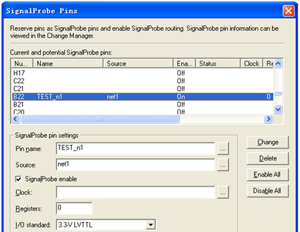
2.设置SignalProbe Pins
Tools→SignalProbe Pins
芯片引脚选项，选B22（对应55F+的发光管LED3）
调入所需测试信号net1（注意，net1必须使用keep属性才能产生）
信号名
组合电路，所以空着
I/O口输出标准：3.3V低压TTL电平
54

Slide 55
3.编译SignalProbe Pins测试信息并下载测试
编译设置好的信息。注意不可全程编译！Processing→Start → Start SignalProbe Compilation，加入专项编译，若编译成功，会跳出对话框显示“ECO Fitting was successful”，ECO（Engineering Change Order）是工程更改记录文件，是对工程硬件结构进行微量更改的标准文件格式。
编译成功后下载设计文件于FPGA中测试。
55

